Slide 1


Actividad #2
Maestría en Inteligencia Artificial
Informe Técnico del Proyecto Clasificación Binaria para Señales de Sensores de Agua y Aceite.
Alumnos: Maria Fernanda Bolaños. Fernando Montaño. Francisco Estupiñan.
Profesora: Gladys Villegas Rugel
Materia: Aprendizaje Automático.
Fecha : 03/05/2025

Slide 2
Introducción
El objetivo de este proyecto es desarrollar y evaluar modelos de clasificación para predecir si un sensor de agua y aceite puede detectar con precisión las condiciones del entorno a partir de sus lecturas.
Metodologías
Procesamiento de datos
Modelos de clasificación
Evaluación
Carga de los datos.
Normalización de las características para mejorar el rendimiento de los modelos.
División del conjunto de datos en un 80% para entrenamiento y un 20% para prueba.
Árbol de Decisión.
SVM (Máquina de Vectores de Soporte).
Regresión Logística.
Métricas de Evaluación: Precisión, Recall, F1-score y Área bajo la curva ROC (AUC).
Gráficas: Incluyen matrices de confusión, fronteras de decisión y curvas ROC.

Slide 3

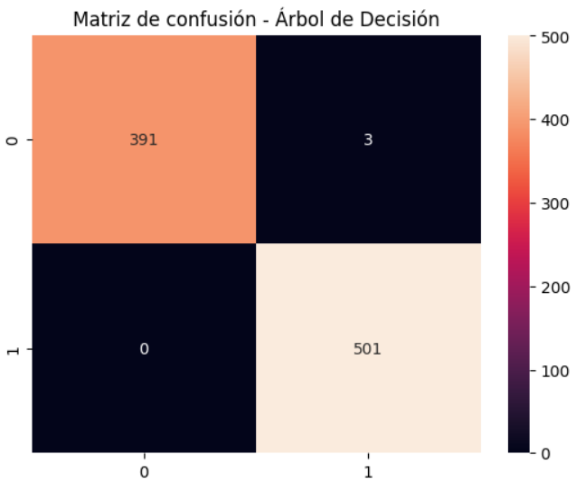
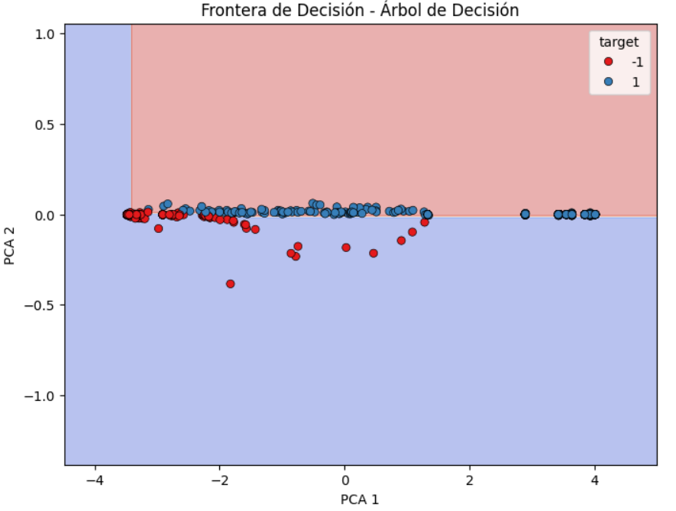
Resultados y Análisis.
Árbol de Decisión.

Slide 4
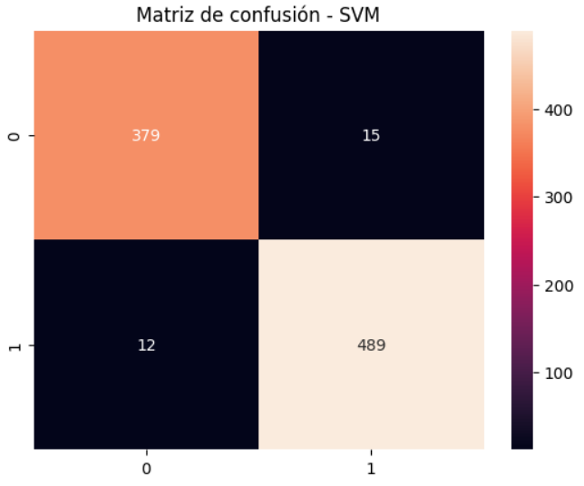
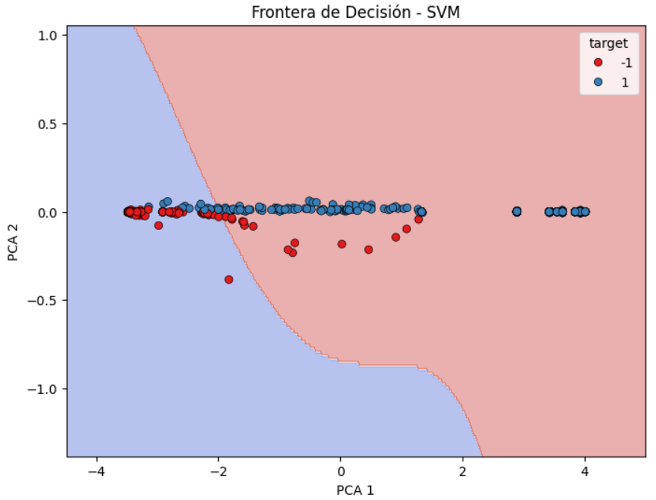
Resultados y Análisis.
SVM (Máquinas de vectores de soporte).

Slide 5
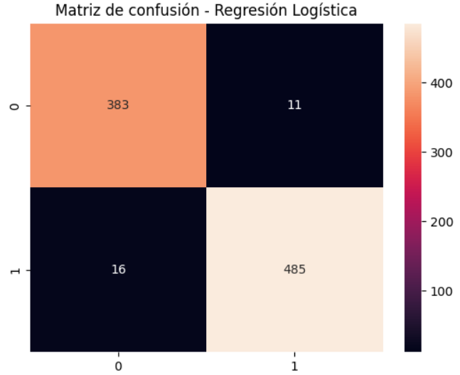
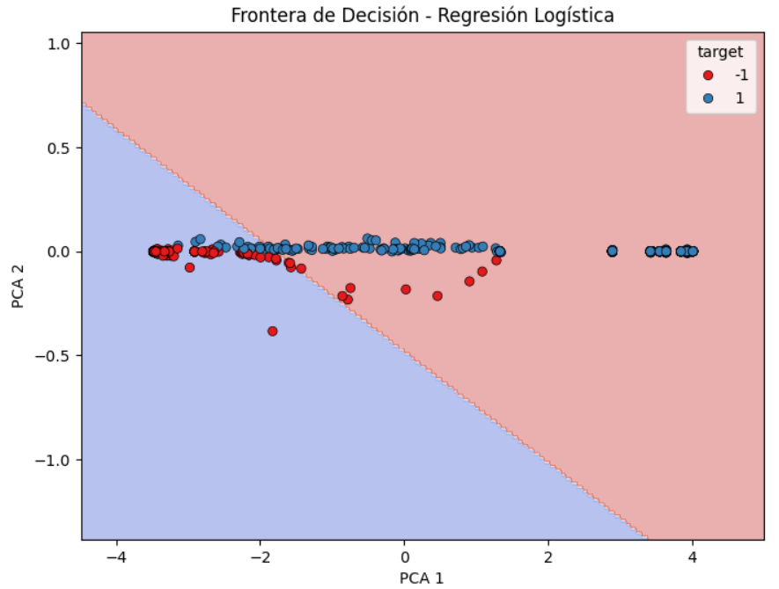
Resultados y Análisis.
Regresión Logística.

Slide 6
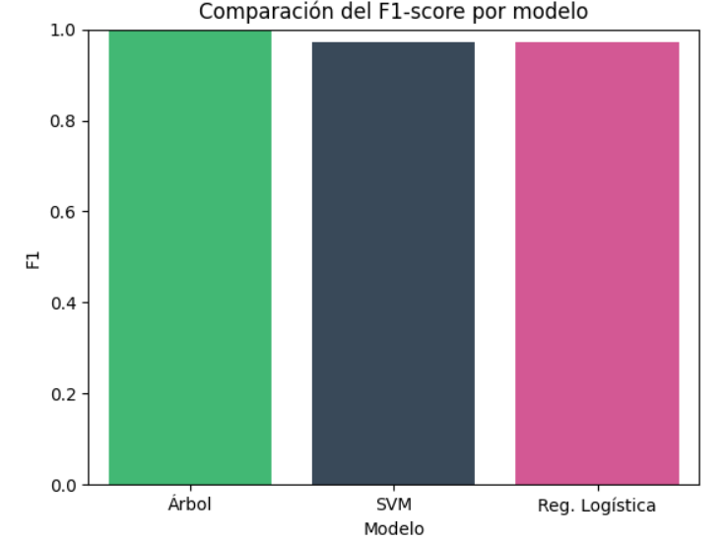
Resultados y Análisis.
Comparación del F1-score por modelo.

Slide 7
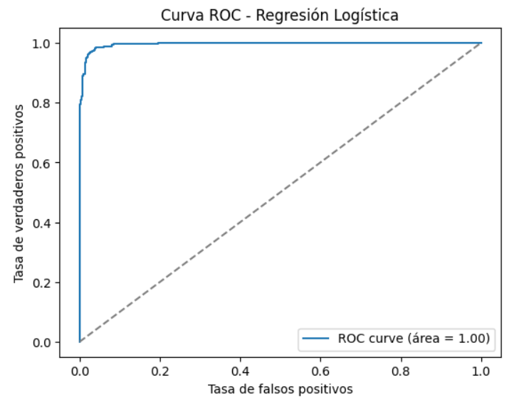
Resultados y Análisis.
Curva ROC - Regresión Logística.

Slide 8
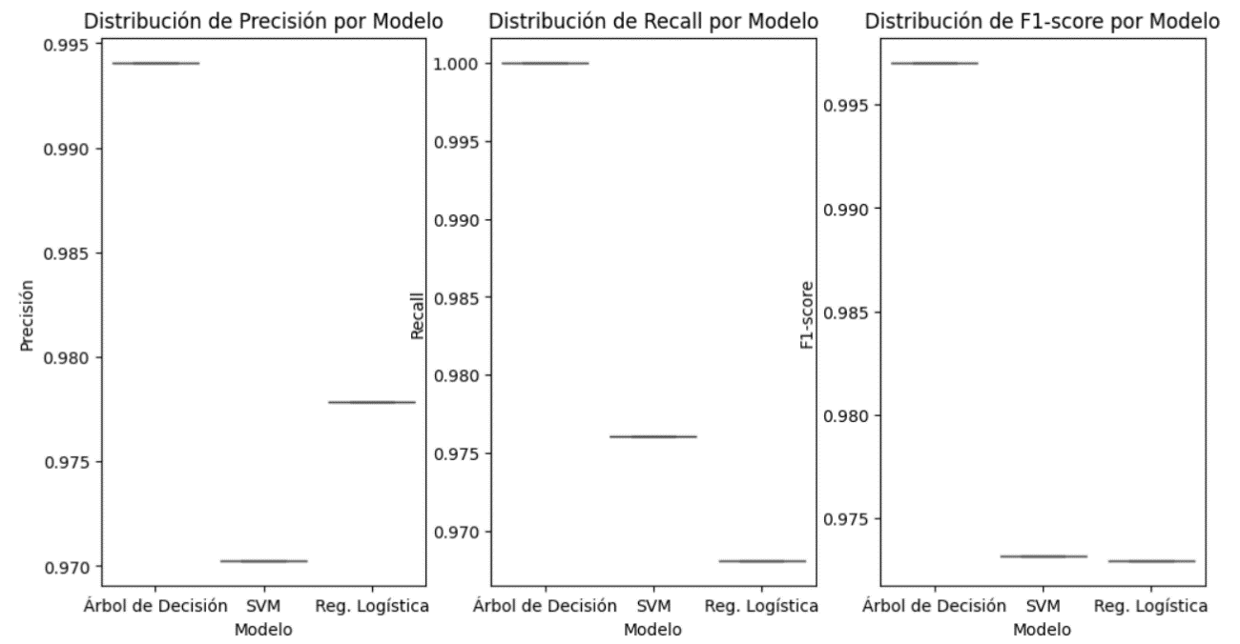
Resultados y Análisis.
Métricas de los modelos.

Slide 9
Conclusión
Los tres modelos de clasificación (Árbol de Decisión, SVM y Regresión Logística) ha mostrado que todos son adecuados para la tarea de clasificación de sensores de agua y aceite, con altas métricas de rendimiento.
El modelo SVM destacó por su capacidad para manejar la complejidad de la separación de clases no lineales.
El Árbol de Decisión también presentó un excelente rendimiento con métricas muy altas, y es un modelo sencillo de interpretar.
La Regresión Logística, aunque útil, mostró algunos errores en las clasificaciones, especialmente en las clases solapadas.
Se recomienda el modelo SVM.

